Slide 1
论文分享
汇报人：孙华琴
日期：2021年11月16日

Slide 2
系列论文
2014
“Neural constraints on learning”
﻿Byron M. Yu
Nature
“﻿Learning by neural reassociation”
2018
﻿Byron M. Yu
Nature Neuroscience
2019
“New neural activity patterns emerge with long-term learning”
﻿Byron M. Yu
PNAS
2020
“﻿Stabilization of a brain–computer interface via the alignment of low-dimensional spaces of neural activity”
﻿Byron M. Yu
Nature Biomedical Engineering
2021
“﻿Neural manifold under plasticity in a goal driven learning behaviour”
时
间
﻿Claudia Clopath
PLoS Computational Biology

Slide 3
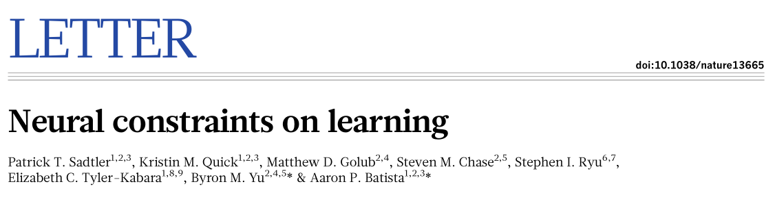

Slide 4
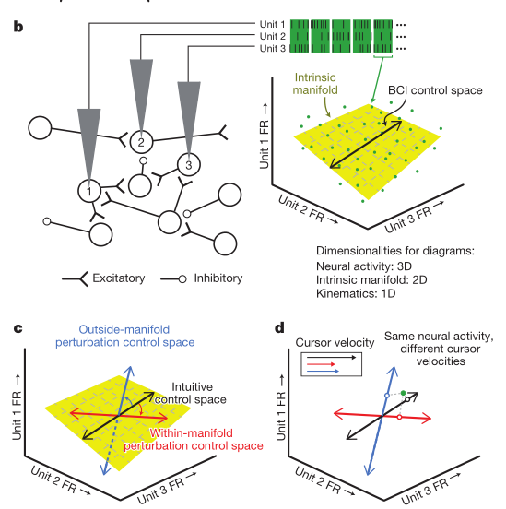
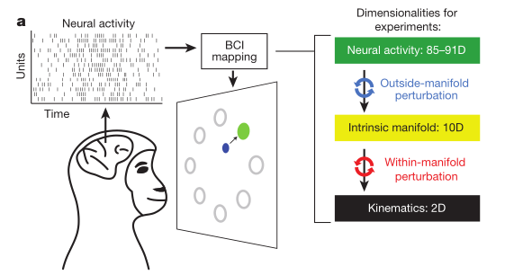
Neural constraints on learning
结论：高维神经信号中由于存在协同调制，真正起作用的是其低维空间（内置流型）的表征，学习的难易与任务是否在内置流型中有关。
验证方式：在内置流型和外置流型（原空间）上加扰动，观察被试的学习情况

Slide 5
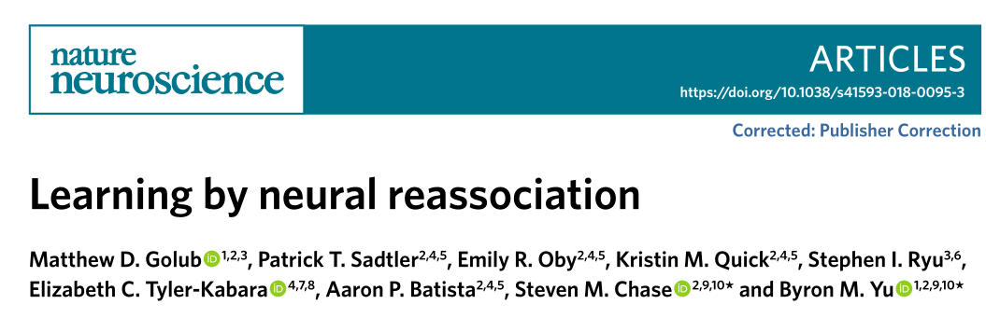

Slide 6
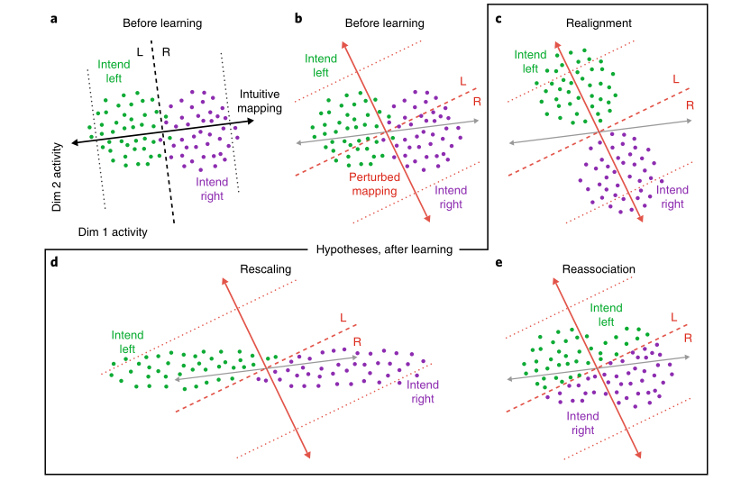
Learning by neural reassociation neural activity
结论：神经集群活动遵循一种次优的再关联策略
验证方式：观察被扰动后的神经集群活动与扰动前的表示间的差异
Notes:
电极相对于周围脑组织的微小移动，以及细胞丢失和疤痕组织的形成会造成神经记录不稳定,从而影响解码器的性能

Slide 7
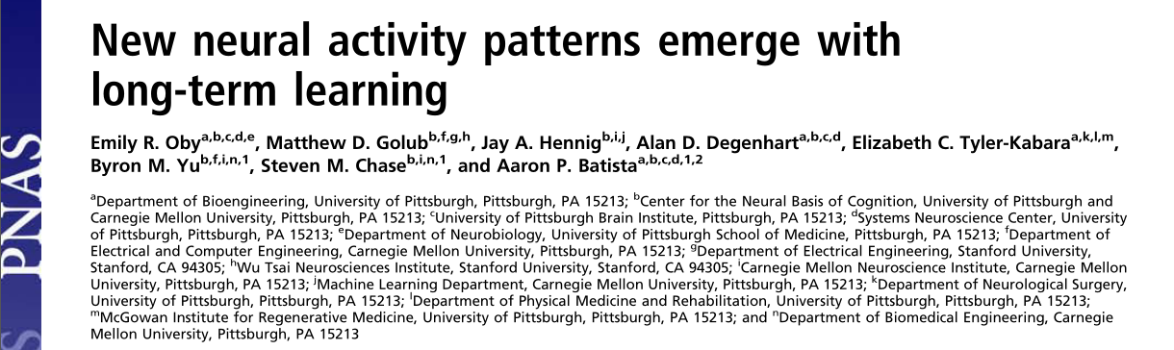

Slide 8
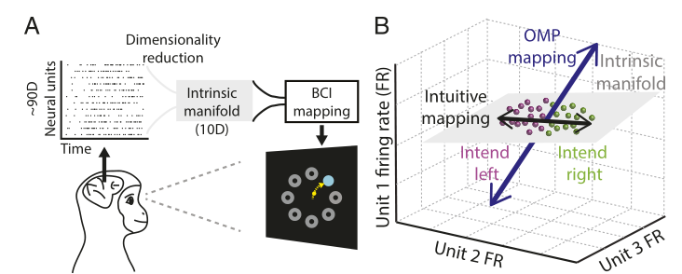
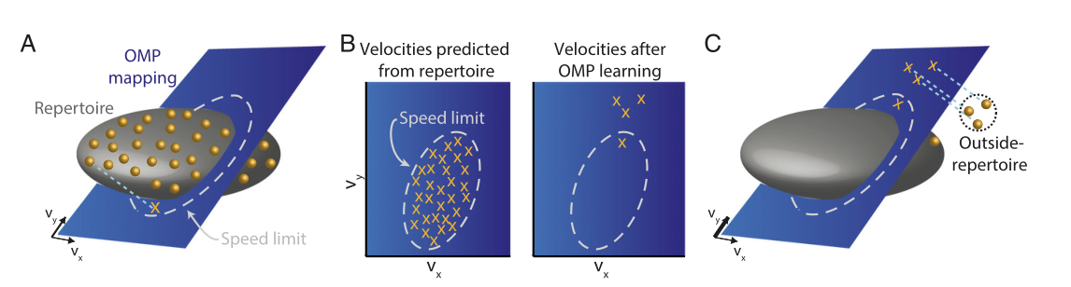
New neural activity patterns emerge with long-term learning
结论：新的神经活动模式是长时上能学习到新行为的原因
验证方式：外置流型扰动后
长时的学习使得表现提升
验证是否产生突破于再关联的新模式
Notes:
电极相对于周围脑组织的微小移动，以及细胞丢失和疤痕组织的形成会造成神经记录不稳定,从而影响解码器的性能

Slide 9
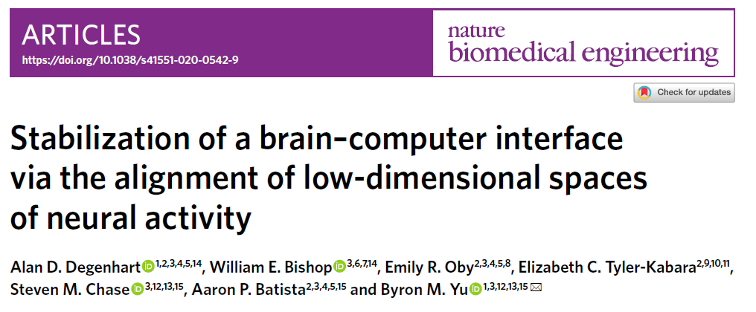

Slide 10
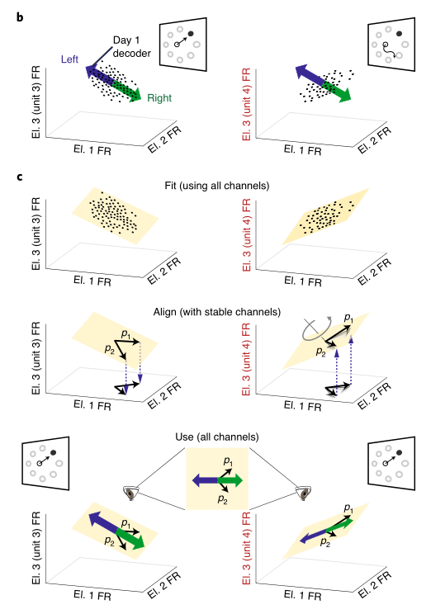
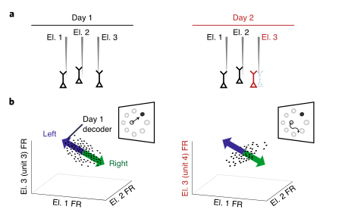
Stabilization of a brain–computer interface via the alignment of low-dimensional spaces of neural activity
结论：高维神经信号记录不稳定，但由于底层神经回路施加的约束，其低维流型空间中的表示非常稳定
验证方式：通过对齐扰动后神经信号的低维空间， decoder的表现得以提升
Notes:
电极相对于周围脑组织的微小移动，以及细胞丢失和疤痕组织的形成会造成神经记录不稳定,从而影响解码器的性能

Slide 11
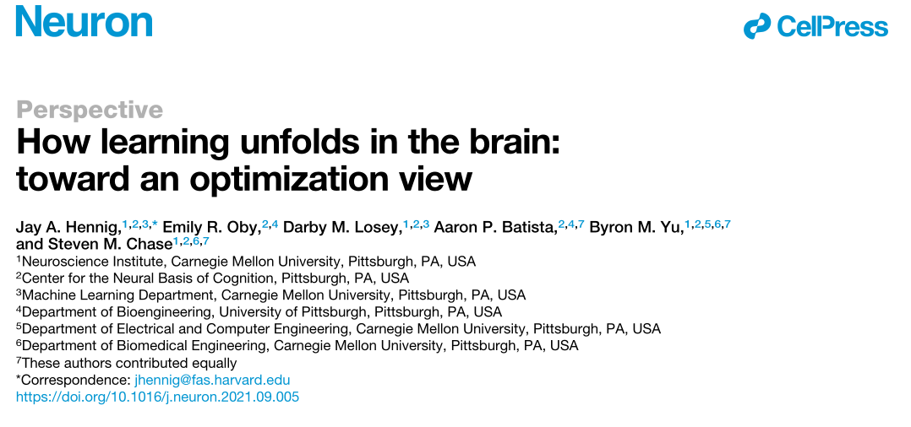

Slide 12
研究动机
﻿生物具有学习能力的原理（从不同尺度来看）：
微观上，基于可塑性法则改变神经元之间的突触强度
宏观上，学习过程中行为的变化受到到不同类型的反馈（监督，奖励，感官预测错误）和时间尺度影响
神经集群活动(neural population activity)将微宏观联系起来
change
express
drives
synaptic plasticity
neural population activity pattern
Firing activity
Behavior
drive changes
While
coordinated patterns of spiking activity
﻿故可通过研究神经群活动来探究“大脑” 如何“学习”
研究学习前后神经群活动的变化
研究神经群活动在学习过程中是如何变化的(本文研究重点)
Notes:
人的一生中可以学到不同的技能，但大脑学习如此多种不同行为的能力是基于什么样的原理呢
可塑性的变化影响神经群体活动模式的网络表达

Slide 13
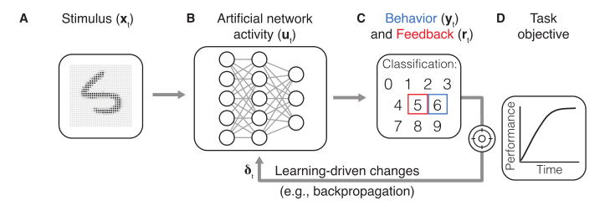
研究方法
类似
训练后的人工神经网络活动
动物神经元的活动
研究
人工神经网络优化过程
神经群体活动在学习中的复杂变化
Notes:
﻿我们应该如何解释在学习过程中观察到的神经群体活动的变化？
从机器学习中汲取灵感。
越来越多的人工网络研究表明，训练后的人工神经网络的网络活动与执行相同任务的动物神经元的活动有显著的相似性
那么在神经种群活动中观察到的许多复杂性和结构可以被理解为一个优化过程的结果，类似于用于训练ann的过程。

Slide 14
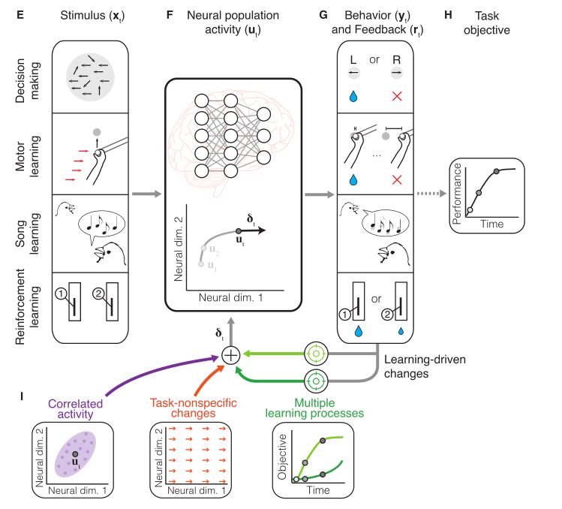
研究方法
优化框架下的人工和生物网络学习具有相似结构
从优化框架角度来识别大脑的目标功能和特定行为的学习规则可以提供学习过程中神经群体活动变化的规范解释
但是存在3个ANN不存在的特征
Notes:
优化框架下的人工和生物网络学习具有相似结构
从优化框架角度来识别大脑的目标功能和特定行为的学习规则可以提供学习过程中神经群体活动变化的规范解释

Slide 15
summary
目标：研究大脑如何通过改变神经活动来完成 “学习”。
方法：从ANN的优化角度来类比思考。
问题：一些神经群体活动变化的关键特征无法用优化来解释
详细介绍了其中的三个特征:
(1)在学习过程中神经可变性的不灵活性(inflexibility of neural variability)
(2)在简单任务中使用多重学习过程(multiple learning processes)
(3)存在较大的任务非特异性活动变化(task-nonspecific activity changes)
贡献：理解这些特征在大脑中的作用将是使用优化框架描述生物学习的关键。

Slide 16
特征一：神经可变性的不灵活性(inflexibility of neural variability)
Can the brain control behavioral and neural variability?
大脑对行为可变性的控制比神经活动程度更深
Constraints on neural variability limit performance
内在流型的结构影响了学习的程度
The structure of neural variability can influence the path of learning
neural covariance 需要在学习过程中被考虑进去
Differences in network variability between biological and artificial networks
类比了ANN和BNN的神经变异性的差别
Notes:
例如，随着鸣禽年龄的增长，它的歌声会“具体化”，变得更准确，变化更少

Slide 17
Can the brain control behavioral and neural variability?
大脑对行为和神经群体可变性的限制程度不同
大脑能控制行为的可变性，适应环境等
但对于神经群体的可变性的改变程度，brain很大程度不能改变
Notes:
行为可变性很显著
如：职业音乐家有时也会弹错音。
但是，行为可变性并不是“嘈杂神经系统的意外结果”，它实际上可能对学习至关重要，使我们能够充分探索奖励景观，适应不断变化的环境
可通过强化学习来建模（代理试图通过在探索新行动(即使用行为可变性)和探索成功行动之间找到平衡，来最大化他们在特定任务中的累积奖励
大脑可能会根据任务的需要动态调节其行为可变性
因此，当风险较高时，行为可变性会降低 例如，随着鸣禽年龄的增长，它的歌声会“具体化”，变得更准确，变化更少

Slide 18
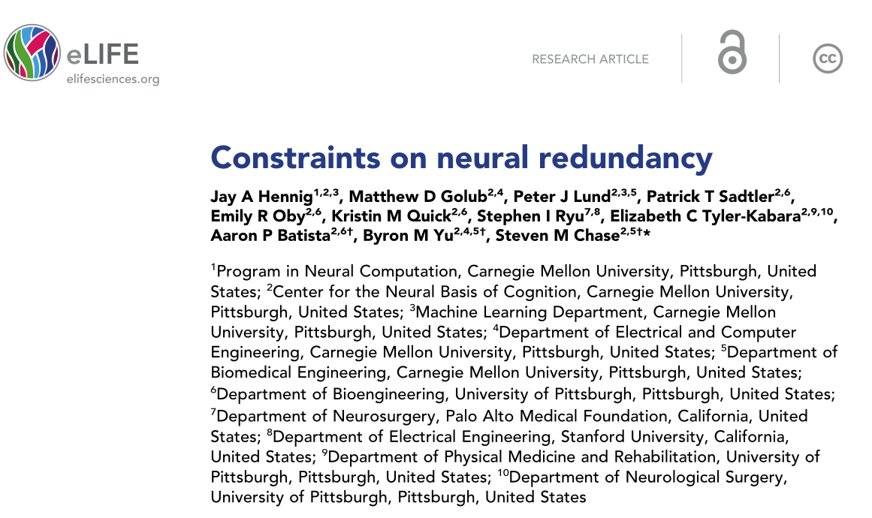
Constraints on neural variability limit performance
群体协变性的结构是不灵活的，导致了性能的非最优
证据一：短时中内在流型的性能改善更大说明了协变性的存在(Sadtler et al., 2014)
证据二：群体协变性限制了可以产生哪些神经活动模式，从而影响到了学习的难易(Golub et al., 2018).
证据三：无论是否跨任务，该种限制都存在，即使理论上改变协变性结构能够提高任务性能，减少能耗等(Hennig et al., 2018) 。
Notes:
行为可变性很显著
如：职业音乐家有时也会弹错音。
但是，行为可变性并不是“嘈杂神经系统的意外结果”，它实际上可能对学习至关重要，使我们能够充分探索奖励景观，适应不断变化的环境
可通过强化学习来建模（代理试图通过在探索新行动(即使用行为可变性)和探索成功行动之间找到平衡，来最大化他们在特定任务中的累积奖励
大脑可能会根据任务的需要动态调节其行为可变性
因此，当风险较高时，行为可变性会降低 例如，随着鸣禽年龄的增长，它的歌声会“具体化”，变得更准确，变化更少

Slide 19
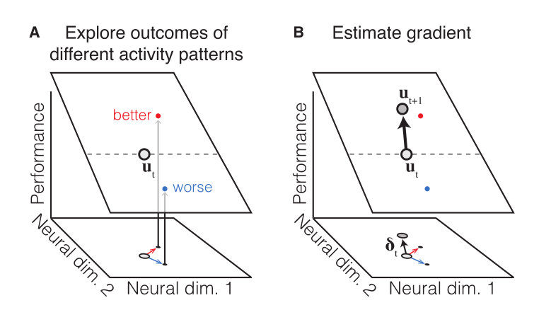
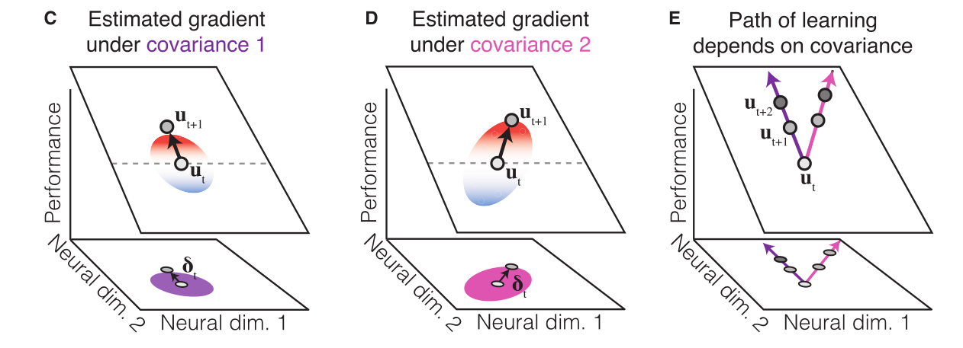
神经群体的协变性会影响学习的路径
大脑神经活动的调节学习不能用BP
一种猜想：抽样+加权和，权重由它们的结果性能给出 (类似扰动、节点扰动、REINFORCE和进化策略）
但采样是有偏的，故需要考虑神经群体的协方差
BP中产生的结果也是有偏的（因为单层神经元之间假设独立）
Notes:
内在流型也是会变化的，就像网络结构学习的过程中梯度变化

Slide 20
Differences in network variability between biological and artificial networks
大脑中的神经变异性通常与人工神经网络中的神经变异性非常不同。
协变性不一定会被学习过程减弱或重构，即使这样做会提高任务绩效。
而ANN所有参数都可以根据优化的目的进行调整
故，识别生物网络在学习过程中哪些方面是不变的，可以为开发更好的学习网络模型提供线索。例如，可以考虑在优化ANN时保持总体协方差结构不变。
其次，考虑在具有相同意图运动的试验中存在大量的群体协变性，正如BCI学习任务中所显示的那样。这种形式的协变不会自然地发生在基于速率的神经网络(即，一个网络的单位有连续值输出)，因为给定一个固定输入的神经网络的活动是确定性的。这表明，如果人工神经网络要作为大脑在学习过程中如何变化的模型，我们可能需要考虑能够捕捉上述群体协变特性的人工网络类别，例如基于随机速率的ann或spike神经网络
Notes:
内在流型也是会变化的，就像网络结构学习的过程中梯度变化

Slide 21
Differences in network variability between biological and artificial networks
与强化学习的类似：
例如，考虑深度RL，其中agent使用ANN逼近特定函数，ANN的输出决定agent当前对最优行为的最佳猜测。我们可以认为神经网络的激活类似于大脑中神经元的活动。如前所述，RL代理通过有效地探索它们的环境来发现最优的行为策略，其中探索表现为行为的可变性。然而，人工智能在学习过程中网络活动的可变性可能与在大脑中观察到的可变性不同。
首先，RL agent的行为变动性通常被添加到事件发生后的输出中，如在经典的“-greedy”策略中，在概率ε的情况下，agent采取纯随机行动，忽略其当前策略(Sutton和Barto, 2018)。在这种情况下，行为变异没有任何同时存在的网络变异，而在动物中，行为变异是由神经变异驱动的。
其次，即使RL代理确实表现出网络可变性，可变性的数量通常是由建模者根据任务选择的，并在整个训练或评估表现时减弱(Mnih等人，2015;Salimans et al.， 2017;Plappert等人，2017)。相比之下，如上所述，大脑中的群体协变性可能在很大程度上是不可改变的和未衰减的，而且可能只有部分这种变异反映了积极的探索。了解学习是如何在存在显著的神经可变性的情况下进行的，甚至是在不考虑神经可变性的情况下进行的，这可能会给那些能够在不精确调整或衰减网络可变性的情况下学习复杂任务的神经元的发展提供信息。
Notes:
内在流型也是会变化的，就像网络结构学习的过程中梯度变化

Slide 22
特征二：在简单任务中使用多重学习过程(multiple learning processes)
Learning in the brain involves multiple learning processes, even in simple tasks
大脑学习的过程中目标是不定的，可能并不是任务相关
Disentangling the presence of multiple learning processes in neural population activity
可以根据学习时间尺度的不同来区别不同的学习过程，单日的快速学习可用网络输入不同解释（走不同的通路），长时的较慢学习可以认为是需要改变网络结构的学习
The importance of identifying the brain’s prior assumptions about learning
在学习过程中大脑具有不同的归纳偏置也是存在不同的学习过程的一种解释
具有快速时间尺度的学习过程可以使动物对最可能遇到的任务进行快速学习，而那些时间尺度较慢的人可能会在任务之间实现泛化
Notes:
例如，随着鸣禽年龄的增长，它的歌声会“具体化”，变得更准确，变化更少

Slide 23
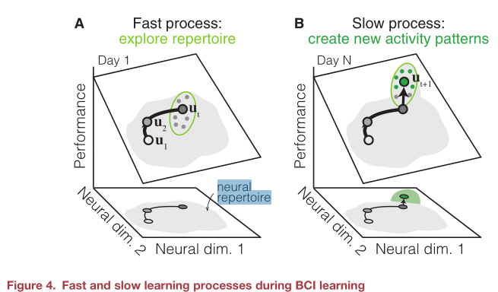
根据学习时间尺度的不同来区别学习过程
多个学习过程的特征也可以在相同的神经元种群中共存。
区分大脑中不同学习过程的影响的主要方法之一是识别行为或神经在不同时间尺度的变化（例如，在受试者首次接触新任务后表现迅速提高，但熟练掌握需要更长时间）
快速学习过程可能由网络输入的变化(例如，预期运动方向的变化)来解释，更快，需要更少的网络重组。
缓慢过程需要更多的突触修改，导致神经元之间相关性的变化。
故有些任务可以在几个小时内学会，而有些任务需要几周或几年的练习
Notes:
BCI学习范式已经开始识别运动皮层中区分不同学习过程的神经信号。在最近的一项研究中，学习几小时后和学习几周后的人群活动显示出明显的变化。这些人口活动的快速和缓慢变化似乎对提高任务表现的不同方面(分别是方向错误和奖励率)起作用。
长期学习使用BCI范式的研究发现,在长期上出现了新的协变性结构变化

Slide 24
特征三：存在较大的任务非特异性活动变化(task-nonspecific activity changes)
“Task-nonspecific” changes in population activity can interact with the learning process
神经活动中与任务无关的具有变化会影响行为
Reverse-engineering learning in the brain in the presence of task-nonspecific
针对大脑学习的反向工程中必须考虑与任务无关的变化，才能更好地分析与任务相关的神经活动控制过程
Potential benefits of task-nonspecific activity
与任务无关的神经活动可能与记忆形成有关，能解决ANN中的灾难性遗忘问题
会使得大脑系统更加健壮，因为通过使学习者对网络活动的巨大变化不敏感，或者提供一种逃避局部最优或鞍点的方法
Notes:
例如，随着鸣禽年龄的增长，它的歌声会“具体化”，变得更准确，变化更少

Slide 25
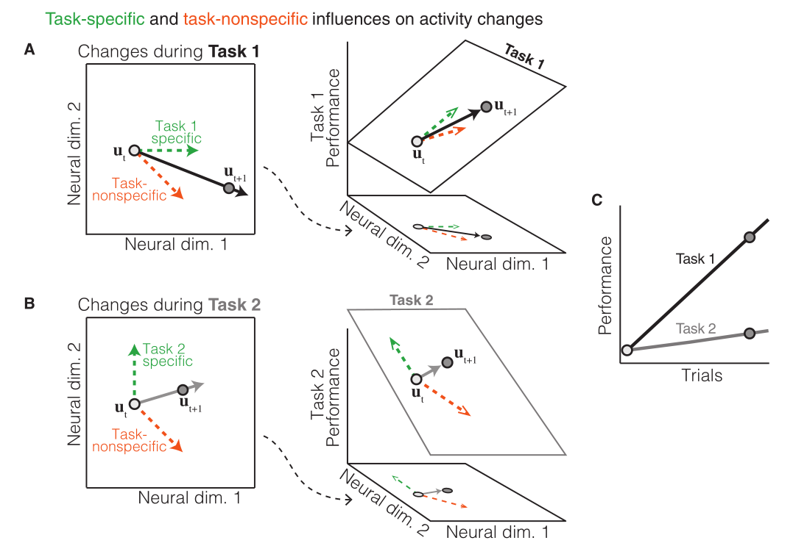
Task-specific and task-nonspecific changes
在确定大脑的学习目标时，考虑到群体活动中的非特定任务变化可能是必要的。
假设观察到的神经活动与假设的目标函数相反，可能是non-specific changes的影响压倒了task-specific
Notes:
例如，随着鸣禽年龄的增长，它的歌声会“具体化”，变得更准确，变化更少

Slide 26
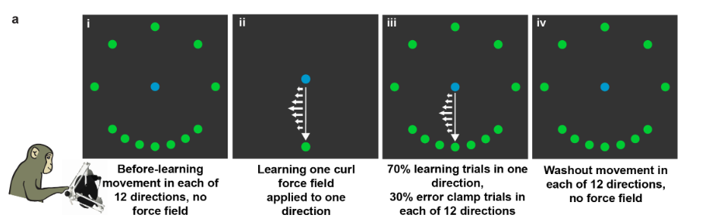
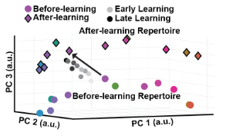
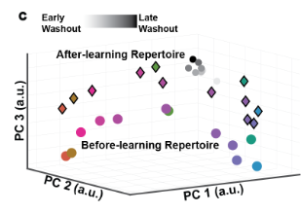
Potential benefits of task-nonspecific activity
Preventing catastrophic forgetting
证明：让被试者在受干扰的环境中接触不同的目标（部分目标需要学习）
结果：
运动皮层的群体活动在所有目标上都表现出“一致的转移”
与任务无关的模式会被转化为记忆存下来，学习新任务而不覆盖之前学习过的任务
这种活动的变化可能有助于维持或“索引”，一种学习经验的运动记忆。
Robustness：
使学习者对网络活动的巨大变化不敏感，
提供一种逃避局部最优或鞍点的方法
Notes:
在学习过程中，大脑中的非特定任务变化可以与人工神经网络中的网络活动形成对比，人工神经网络中的非特定任务变化通常很小或没有。
为什么大脑会出现如此大的非特定任务变化?回答这个问题可以帮助我们建立更好的生物学习模型，同时也可以启发人工学习的新方法
当执行任何给定的任务时，大脑必须处理所有与任务执行没有直接关系的过程，如唤起、注意力和记忆。这些过程可能有它们自己的目标，这些目标虽然与它们所从属的过程相关，但与执行任务本身无关，因此会在填充活动中驱动任务非特定的变化。
最近的一项研究让受试者在受干扰的环境中接触不同的目标，其中一些目标(但不是所有目标)需要学习(Sun et al.， 2020)。受试者的运动皮层的群体活动在所有目标上都表现出“一致的转移”，包括那些不需要学习的目标。而这种均匀转移似乎没有影响运动输出，这表明任务非特异性变化不一定会影响表现。因为即使干扰被消除，这种变化仍然存在，作者提出，这种活动的变化可能有助于维持或“索引”，一种学习经验的运动记忆。
即在Sun et al.(2020)中观察到的任务非特异性变化可能反映了与记忆相关的目标的影响，可能是确保新获得的记忆在人群活动中保持的目标，即使受试者继续执行不同的任务。这可能是防止灾难性遗忘的一种机制，即学习新任务而不覆盖之前学习过的任务，这是ann的一个众所周知的问题(French, 1999)，也是终身或持续学习方法的关键目标之一(Chen和Liu, 2018)。

Slide 27
Challenges and future directions
Understanding synaptic plasticity from neural population activity
从neural population的角度研究突触可塑性的变化是一个好的方向
Understanding incomplete or suboptimal learning
从机器学习的角度理解大脑学习过程中总是存在的“次优”现象
Using ANNs as artificial model organisms for understanding the brain
使用ANN来理解大脑中的网络学习过程；
构造ANN的仿生结构作为测试平台以便分析活动结果；
通过构造更加类似人脑的ANN来阐明优化框架的组件是如何交互的；
从ANN的角度来理解大脑不同时间尺度上的学习过程
Notes:
例如，随着鸣禽年龄的增长，它的歌声会“具体化”，变得更准确，变化更少

Slide 28
感谢聆听！

